Slide 1
Módulo Bluetooth HC-05

Slide 2
Introdução
É usado em muitos dispositivos como: fones de ouvido, controles de vídeo game, mouse, teclado e outros;
O sinal pode alcançar até 100 metros, dependendo do transmissor e receptor, atmosfera, condições geográficas e urbanas;
É um protocolo padronizado IEEE 802.15.1, por meio do qual pode-se construir redes pessoais sem fio (PAN - Personal Area Network). Ele usa Espalhamento Espectral por Saltos em Frequência (FHSS - Frequency-Hopping Spread Spectrum), tecnologia de rádio para enviar dados pelo ar.
Ele usa comunicação serial para se comunicar com outros dispositivos. Ele se comunica com micro controladores usando a portal serial (USART).

Slide 3
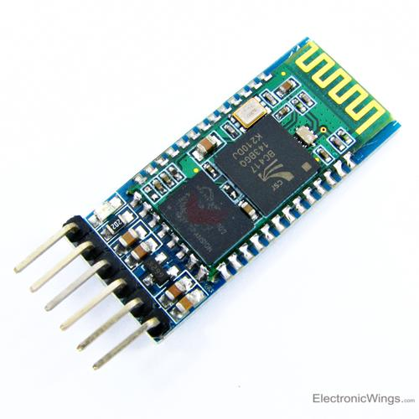
Módulo Bluetooth HC-05
HC-05 é um módulo Bluetooth que foi projetado para comunicação sem fio. Este módulo pode ser usado no modo mestre ou escravo.

Slide 4
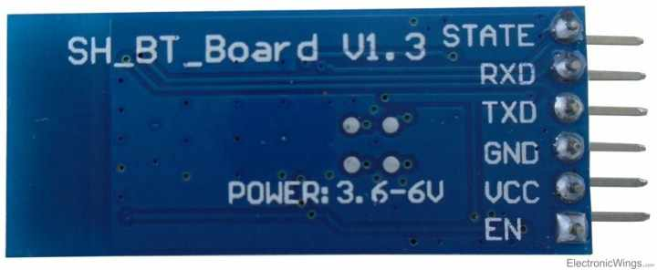
Descrição dos pinos
Os módulos seriais Bluetooth permitem que todos dispositivos, habilitados para uma comunicação serial, se comuniquem via Bluetooth.

Slide 5
Descrição dos pinos
Ele tem 6 pinos:
Key/EN: é usado para colocar o módulo no modo de comandos AT. Se key/EN é configurado para HIGH, então o módulo trabalhará no modo Command. Caso contrário, por padrão, ele permanece no modo Data. A taxa de transmissão padrão do HC-05 no modo Command é 38400 bps e 9600 no modo Data.
Modo Data: troca de dados entre dispositivos; e
Modo Command: ele usa comandos AT que são usados para alterar configurações do módulo. Esses comandos são enviados pela porta do módulo serial (USART).

Slide 6
Descrição dos pinos
VCC: conecte 5 ou 3,3 V neste pino;
GND: pino de aterramento do módulo;
TXD: transmite dados serialmente (dados recebidos via Bluetooth são transmitidos serialmente pelo pino TXD);
RXD: recebe dados serialmente (dados recebidos pelo pino RDX são transmitidos via Bluetooth); e
State: ele diz se o módulo está conectado ou não.

Slide 7
Informações
O módulo HC-05 tem um LED vermelho que indica o status da conexão, se o Bluetooth está conectado ou não. Quando o módulo não está conectado, o LED fica piscando continuamente de maneira periódica. Quando está conectado a algum outro dispositivo Bluetooth, ele pisca a cada 2 segundos.
Este módulo trabalha em 3,3 V. Contudo, podemos conectá-lo a uma fonte de 5 V, visto que ele tem embutido um regulador de tensão de 5 para 3,3 V.
Como o módulo HC-05 trabalha com 3,3 V nos pinos RX/TX e o micro controlador pode detectar níveis de 3,3 V, não é necessário mudar o nível de transmissão do módulo HC-05. Mas nós precisamos mudar a voltagem de transmissão do micro controlador para o pino RX do módulo HC-05.

Slide 8
Comunicação Bluetooth entre dispositivos
Enviar dados do terminal do celular para o módulo Bluetooth HC-05 e ver esses dados no terminal serial do PC e vice-versa.
Para que um celular se comunique com o módulo Bluetooth HC-05, ele precisa de um aplicativo terminal Bluetooth para transmitir e receber dados. Aplicativos de terminal Bluetooth para Android e Windows podem ser encontrados em suas respectivas lojas.

Slide 9
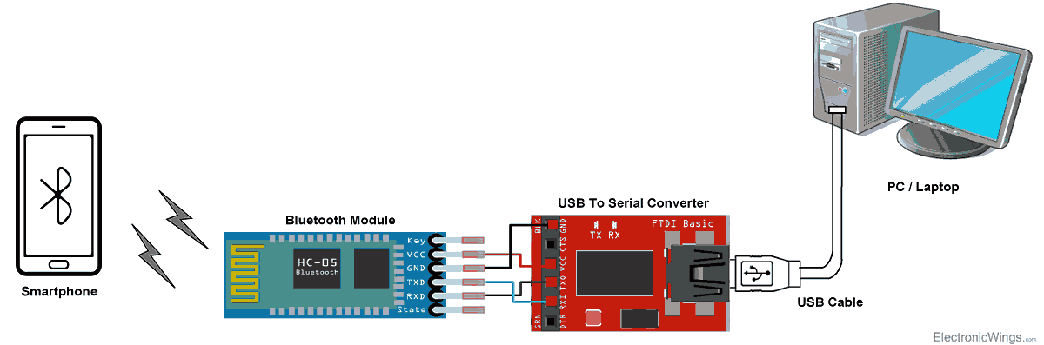
Comunicação Bluetooth entre dispositivos

Slide 10
Comunicação Bluetooth entre dispositivos
Então, quando queremos uma comunicação com o módulo Bluetooth HC-05 por meio de um celular, conectamos este módulo a um PC via um conversor serial para USB.
Antes de estabelecer uma comunicação entre os dois dispositivos Bluetooth, precisamos parear o módulo Bluetooth HC-05 com o celular.

Slide 11
Parear módulo HC-05 e celular
Procure por um novo dispositivo Bluetooth em seu celular. Ele será encontrado com o nome “HC-05”; e
Clique na opção para parear o dispositivo. O número PIN padrão para o módulo HC-05 é 1234 ou 0000.

Slide 12
Parear módulo HC-05 e celular
Depois de parear 2 dispositivos Bluetooth, abra o terminal no PC e selecione a porta USB na qual está conectado o módulo serial. Também selecione o taxa de transmissão padrão de 9600bps.
No celular, abra o aplicativo de terminal Bluetooth e conecte com o dispositivo pareado HC-05.
A transmissão de dados é simples, basta digitar no aplicativo terminal Bluetooth do celular. Os caracteres serão enviados pela comunicação sem fio ao módulo Bluetooth HC-05, que os transmitirá automaticamente para o PC, via comunicação serial, que os exibirá no terminal. Da mesma forma é possível transmitir dados do PC para o celular.

Slide 13
Modo Comando
Quando queremos alterar configurações do módulo Bluetooth HC-05 como senha para conexão, taxa de transmissão, nome, etc;
Para isso, o módulo HC-05 tem comandos AT;
Para usar o módulo HC-05 no modo Comando conecte o pino Key/EM a um sinal HIGH (VCC);
A taxa de transmissão padrão do módulo HC-05 no modo Comando é 38400 bps;
A seguir são relacionados alguns comandos AT usados para alterar configurações do módulo HC-05;
Para enviar estes comandos, é necessário conectar o módulo HC-05 ao PC por meio de um conversor serial para USB e transmitir estes comandos através do terminal serial do PC.

Slide 14
Modo Comando
Comando | Descrição | Resposta
AT | Verificação de comunicação | OK
AT+PSWD=XXXX | Configurar senha (ex.: AT+PSWD=“4567”) | OK
AT+NAME=XXXX | Configurar nome do dispositivo (ex.: AT+NAME=MeuHC-05) | OK
AT+UART=taxa de transmissão, bit de fim, bit de paridade | Alterar taxa de transmissão (ex.: AT+UART=9600, 1, 0) | OK
AT+VERSION? | Retorna a versão do módulo HC-05 | +Version: XX OK (ex.: +Version: 2.0 20130107 OK)
AT+ORGL | Envia detalhes da configuração de fábrica | Parâmetros: tipo de dispositivo, modo do módulo, parâmetro serial, senha, etc

Slide 15
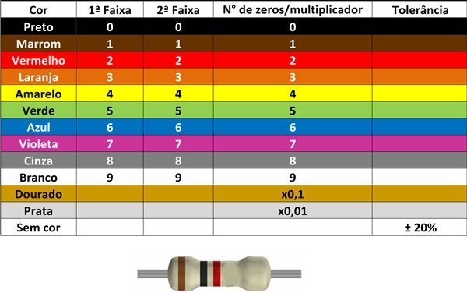
Código de cores de resistores

Slide 16
Referências
https://www.electronicwings.com/sensors-modules/bluetooth-module-hc-05-
https://maker.pro/arduino/tutorial/bluetooth-basics-how-to-control-led-using-smartphone-arduino
https://howtomechatronics.com/tutorials/arduino/arduino-and-hc-05-bluetooth-module-tutorial/

